Slide 1
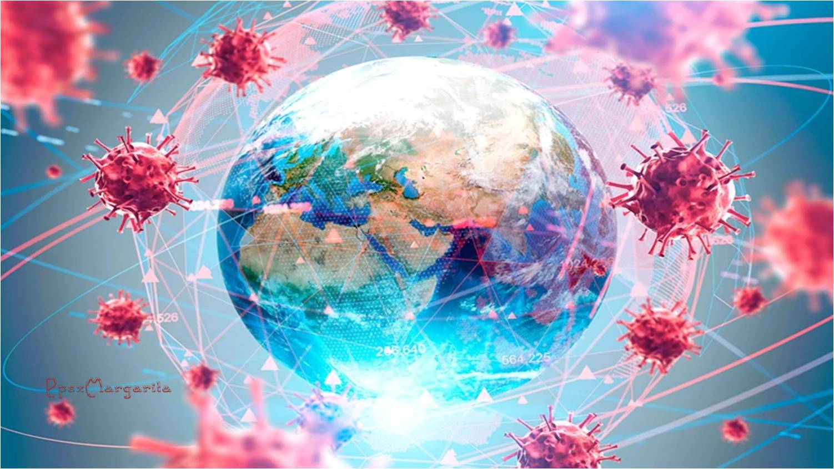

CUARENTENA

Slide 2
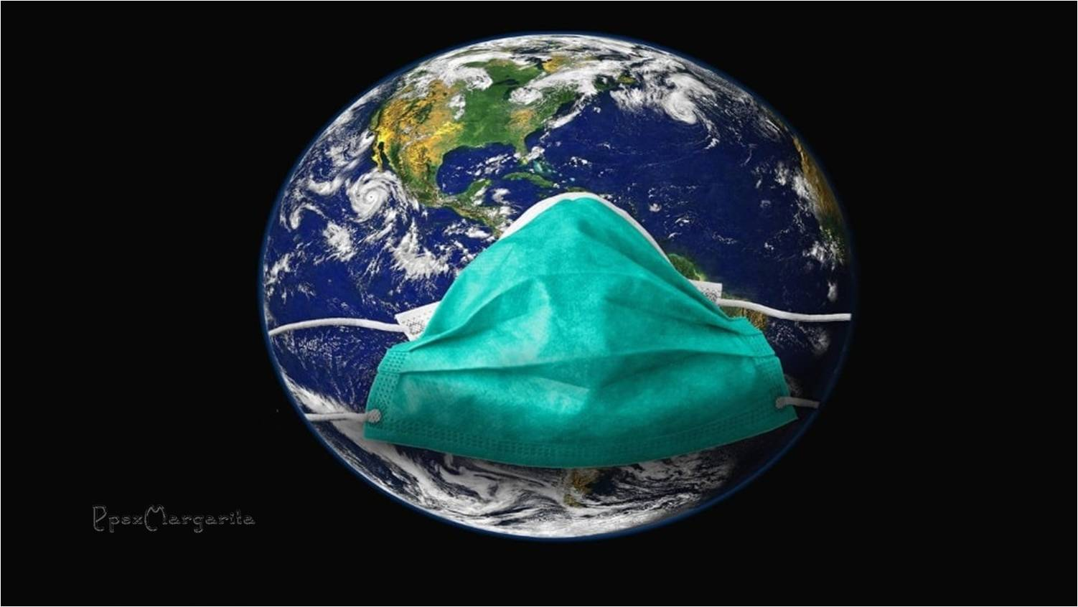

Slide 3
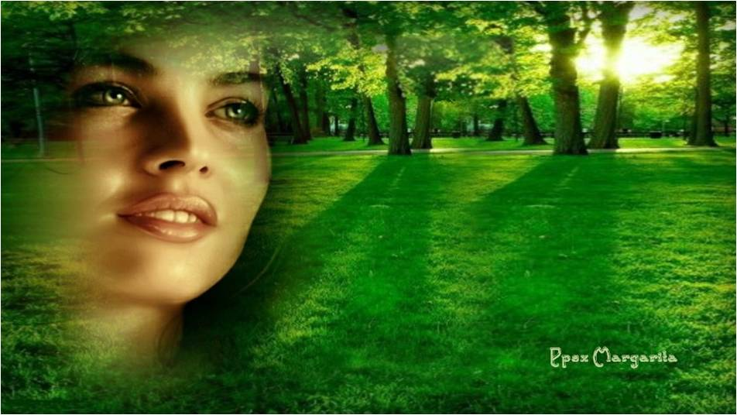
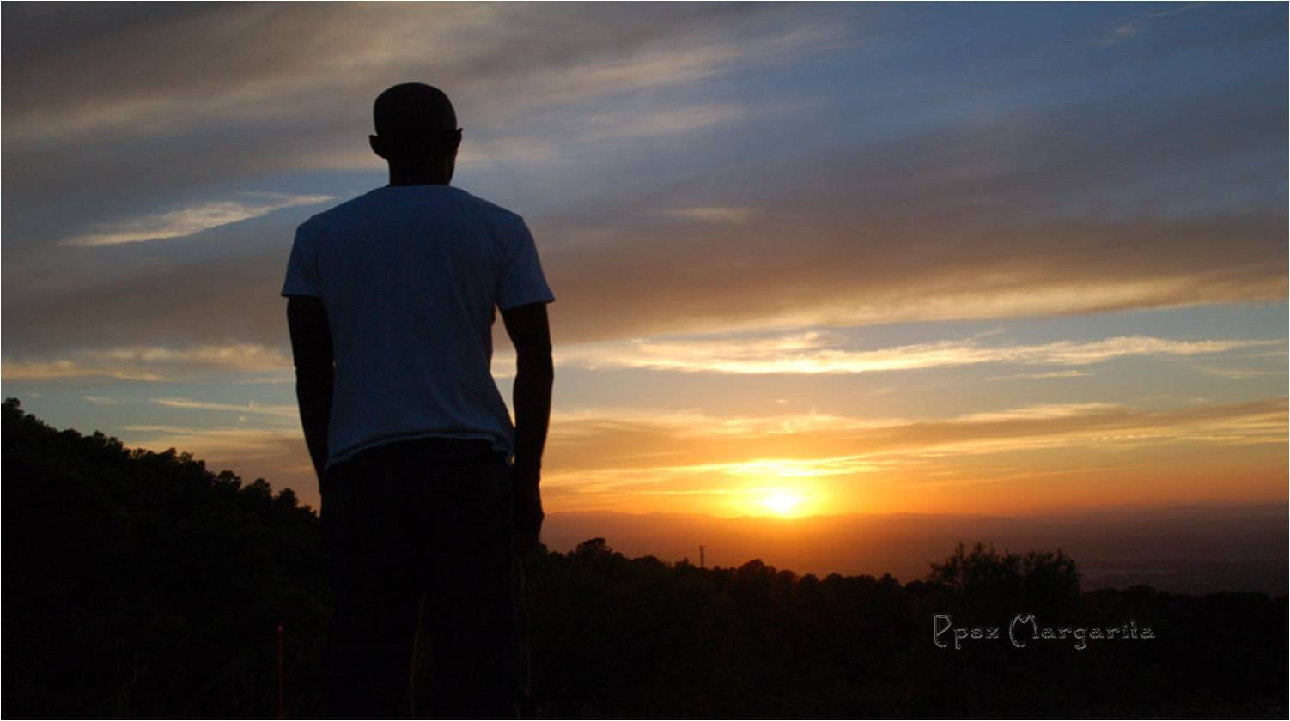
La vida nos cambió
El mundo nos cambió

Slide 4
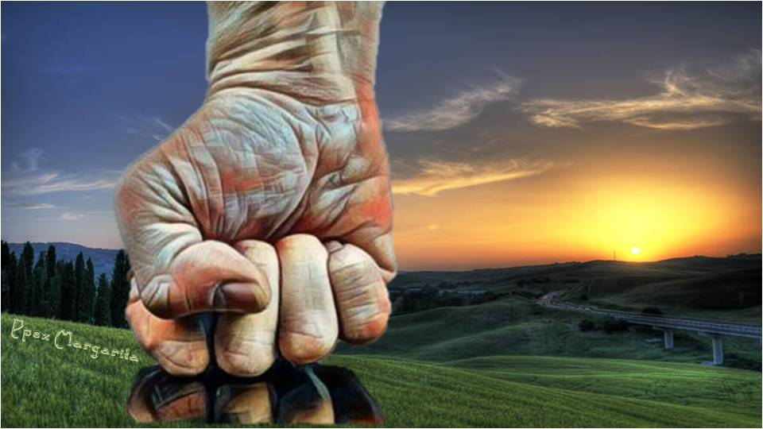
La soberbia humana ha quedado arrodillada ante un microscópico enemigo

Slide 5
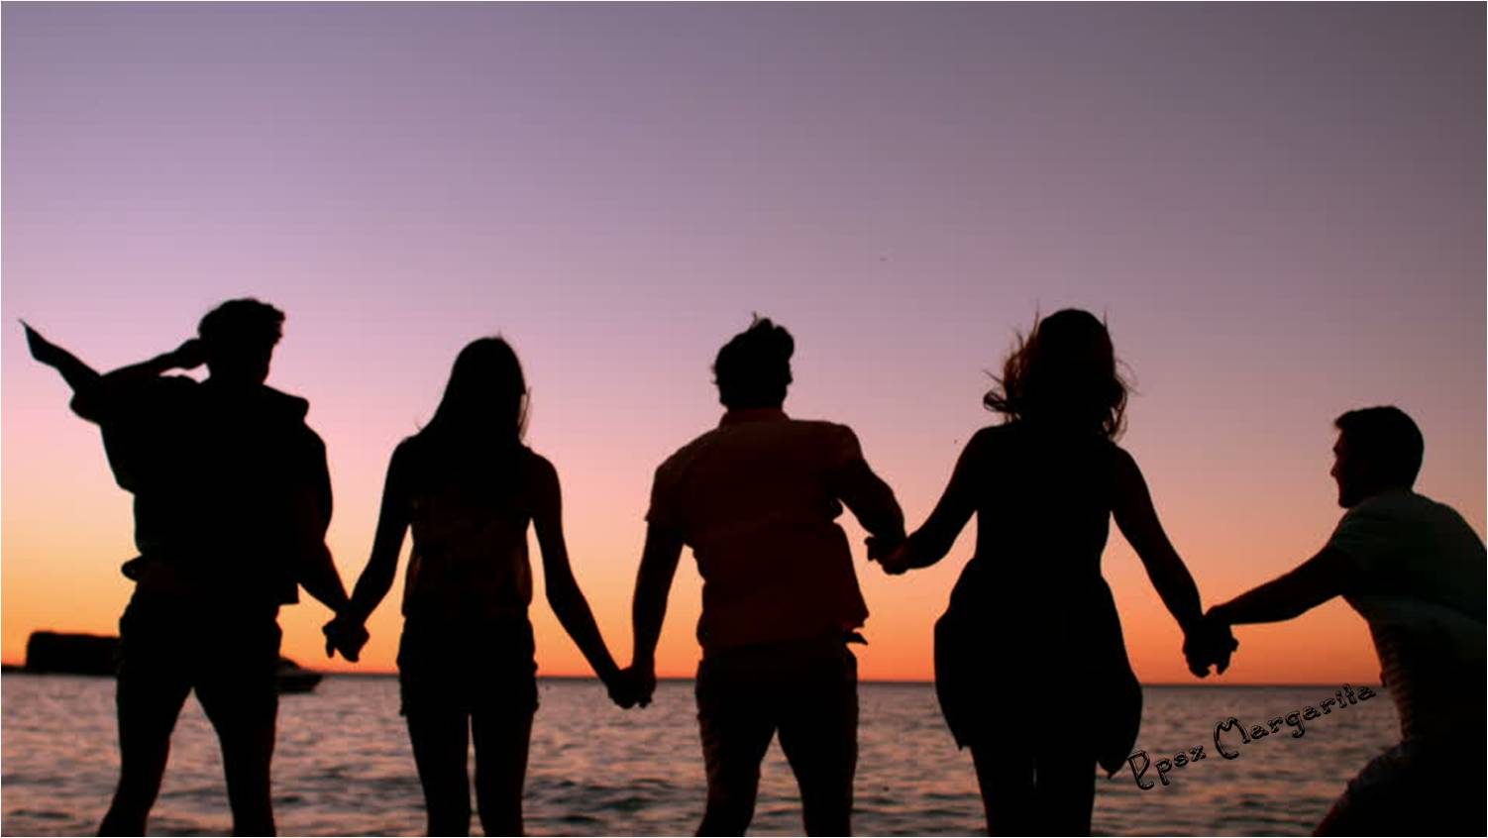
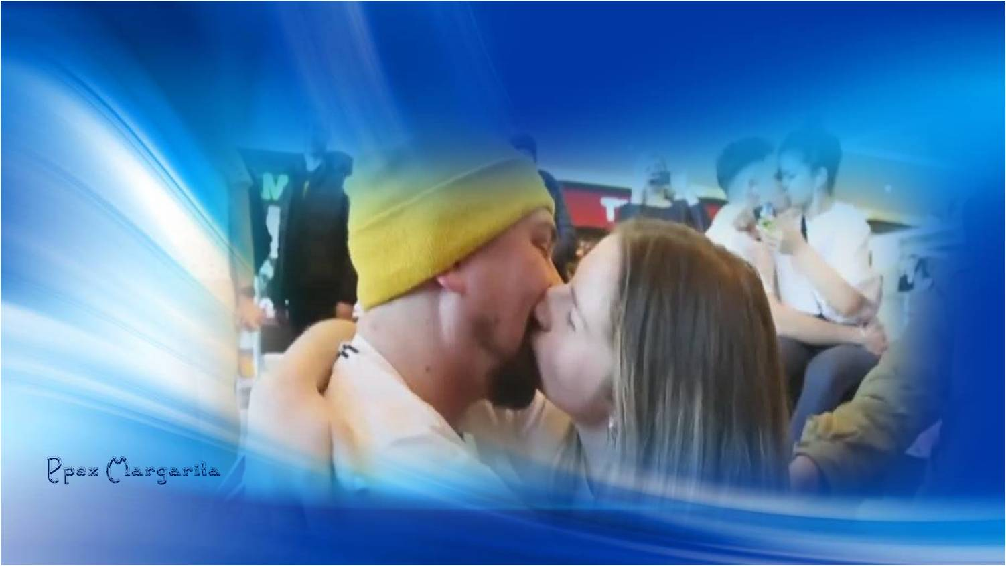
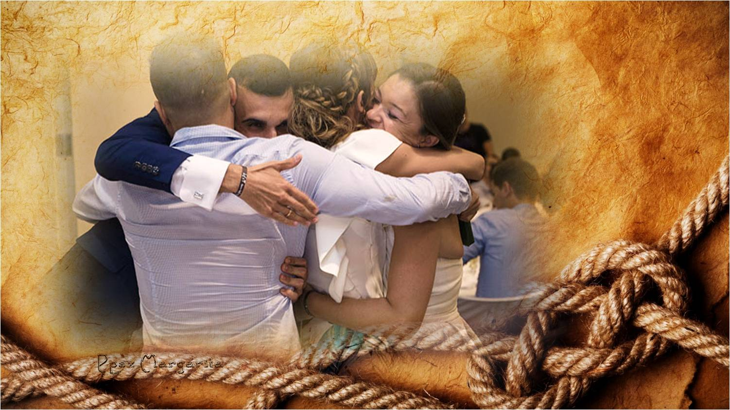
Los Besos
Los abrazos
Y el simple gesto de agarrarnos de las manos han caído por ahora en el olvido,

Slide 6
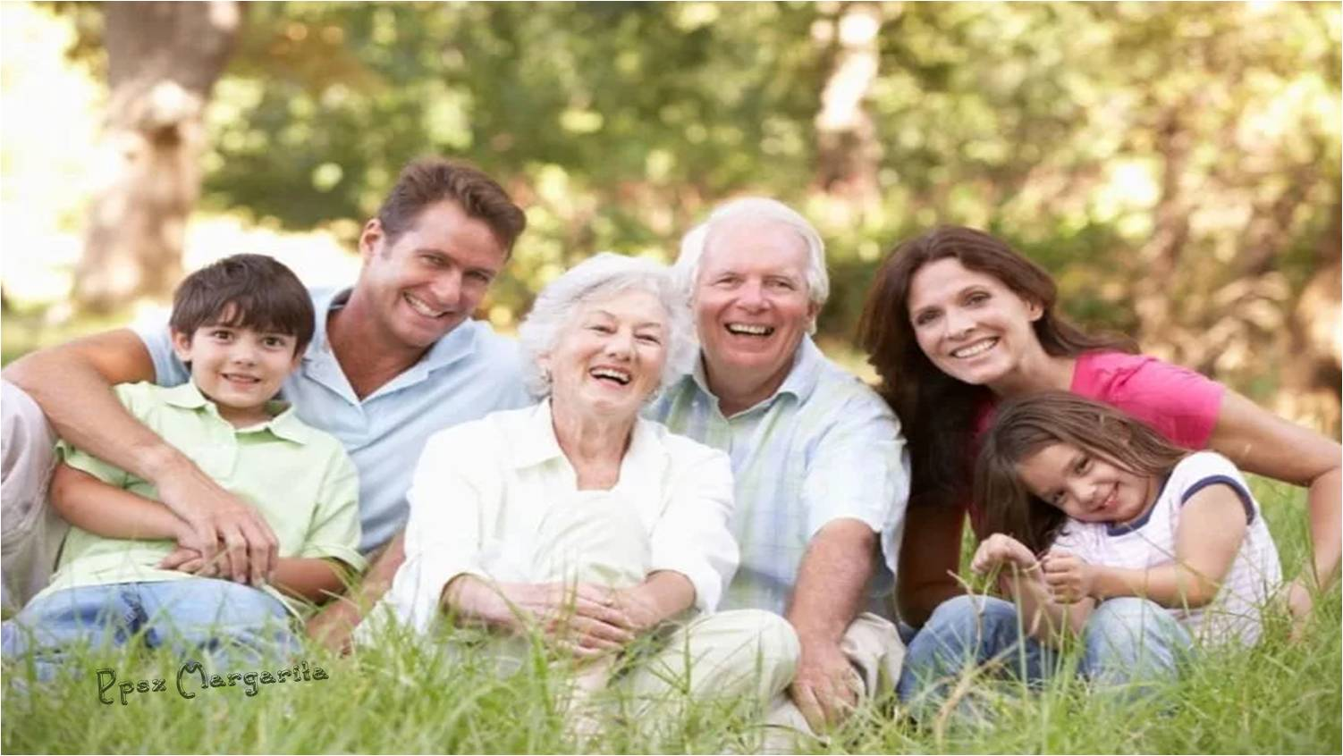
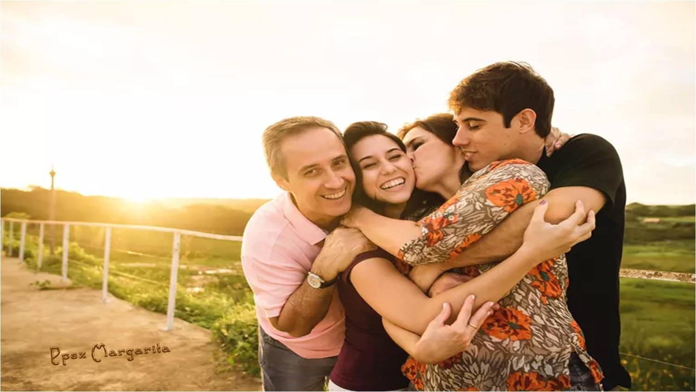
Lecciones que nos hacen despertar ante cuan importante era sentirnos cerca
Y demostrarnos el amor.

Slide 7
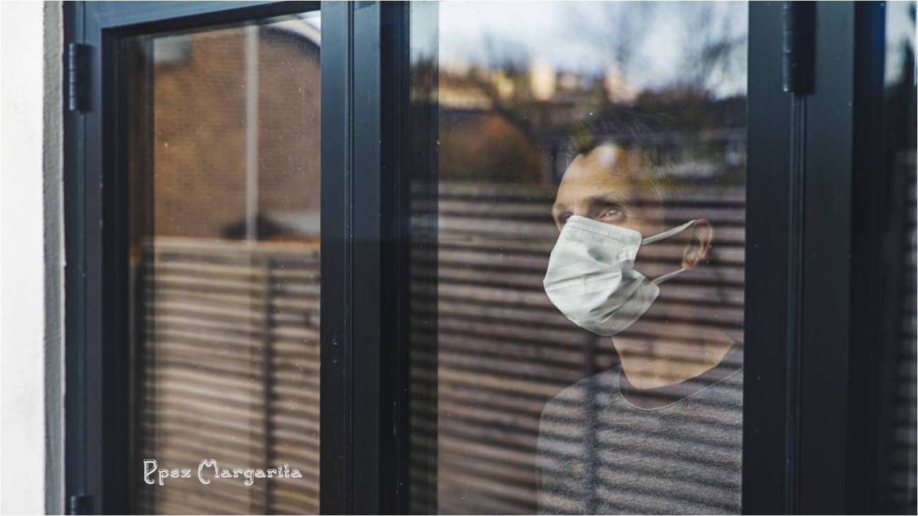
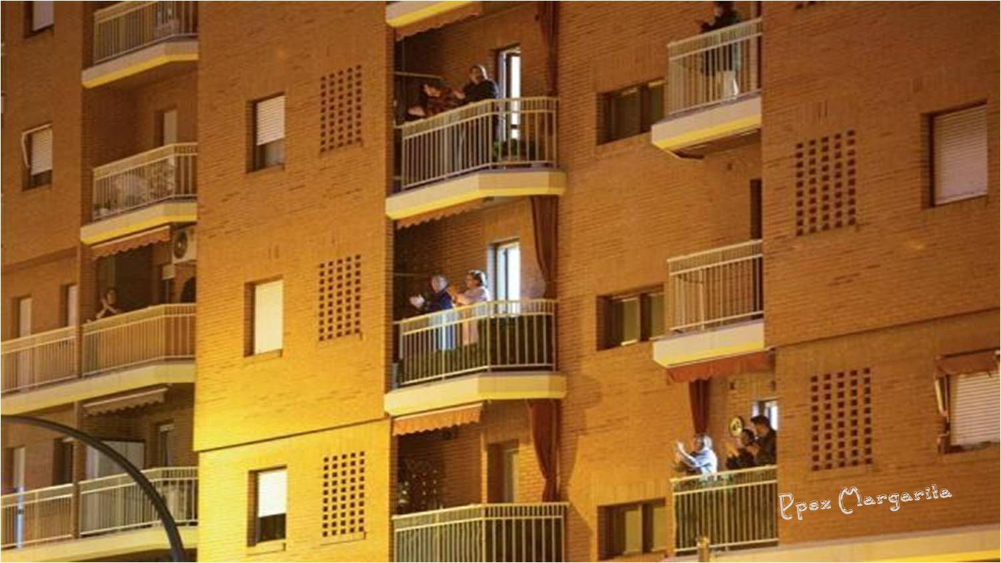
Si, estamos aislados
Pero al mismo tiempo estamos unidos

Slide 8
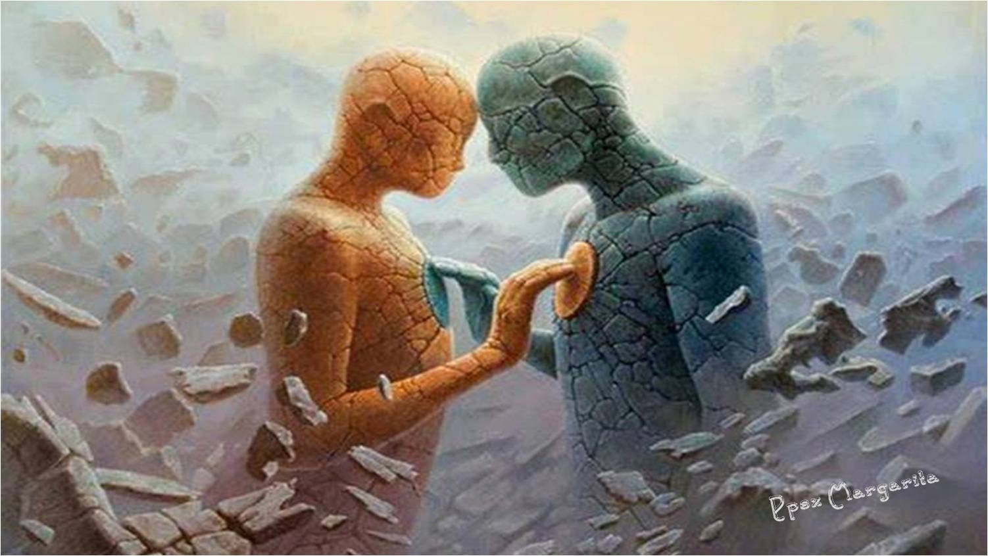
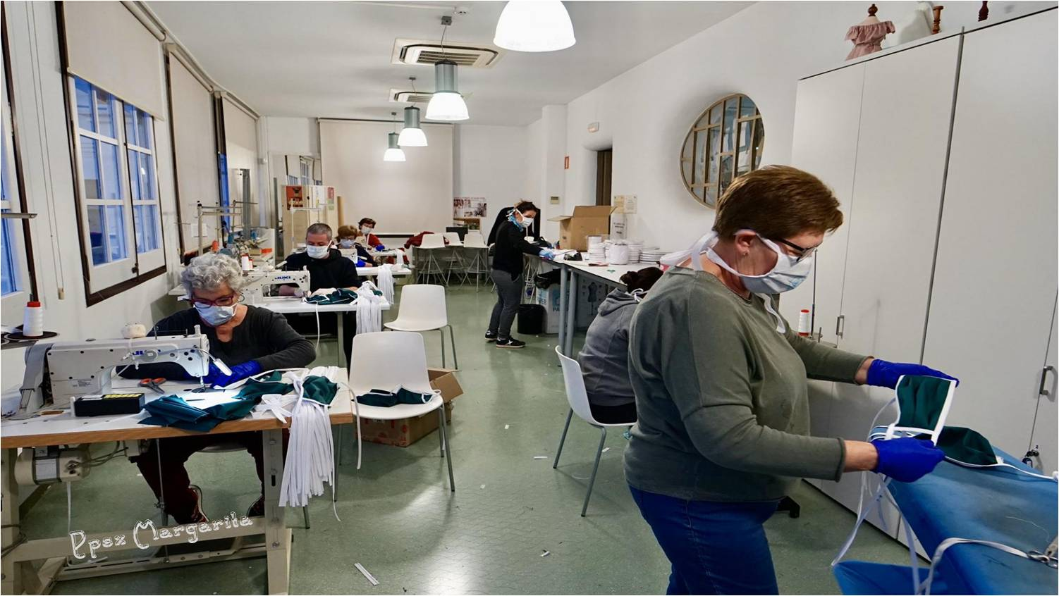
Para pensar en el bien común.
Dejamos de pensar en nosotros mismos,

Slide 9
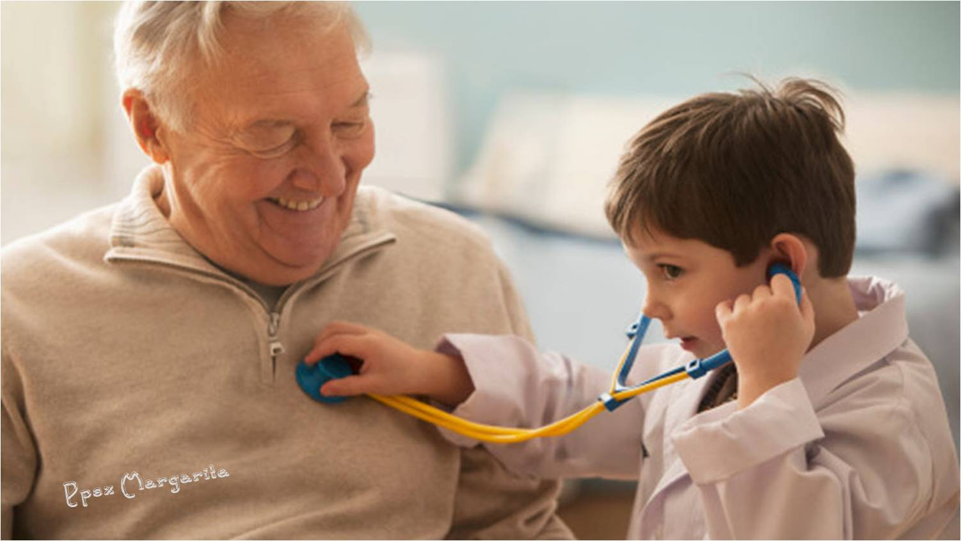
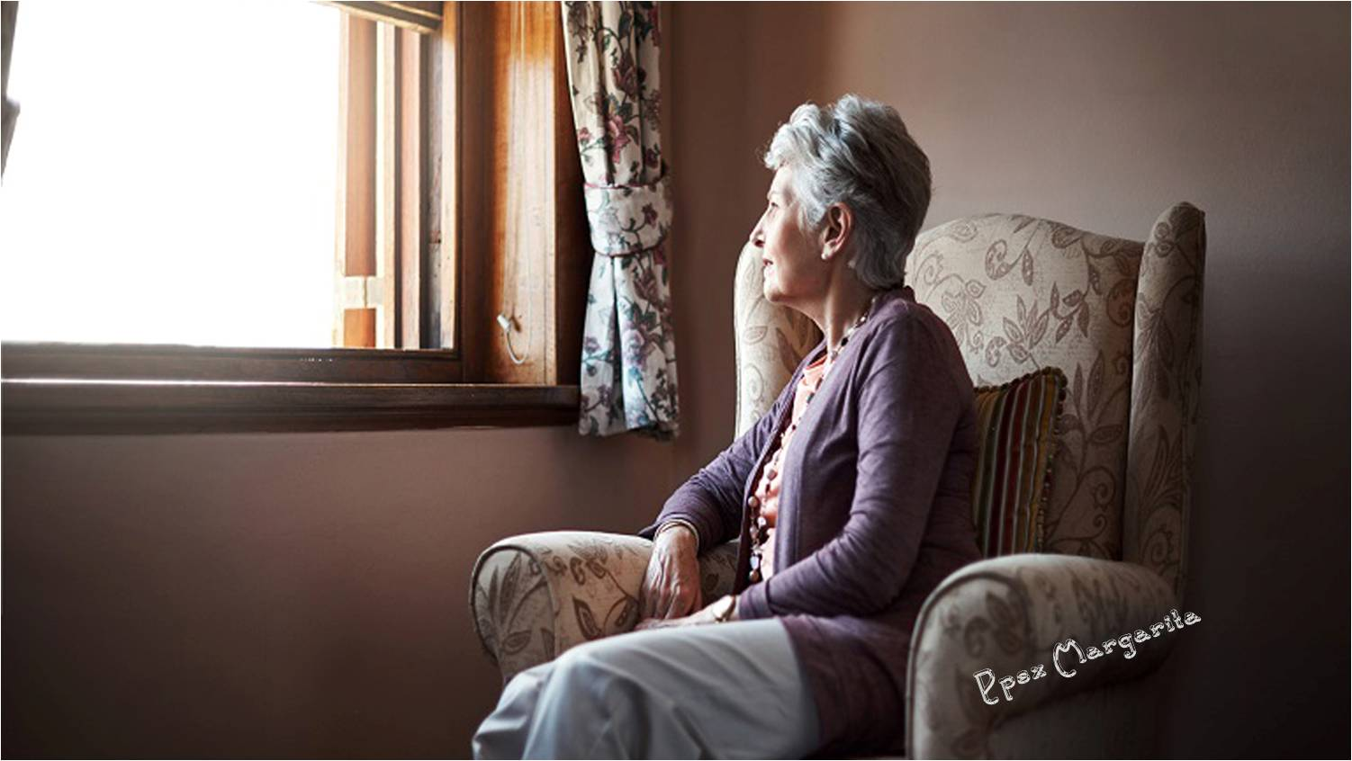
Ahora miramos de manera diferente a nuestros
abuelos,
Cuando antes quizás ni los veíamos.

Slide 10
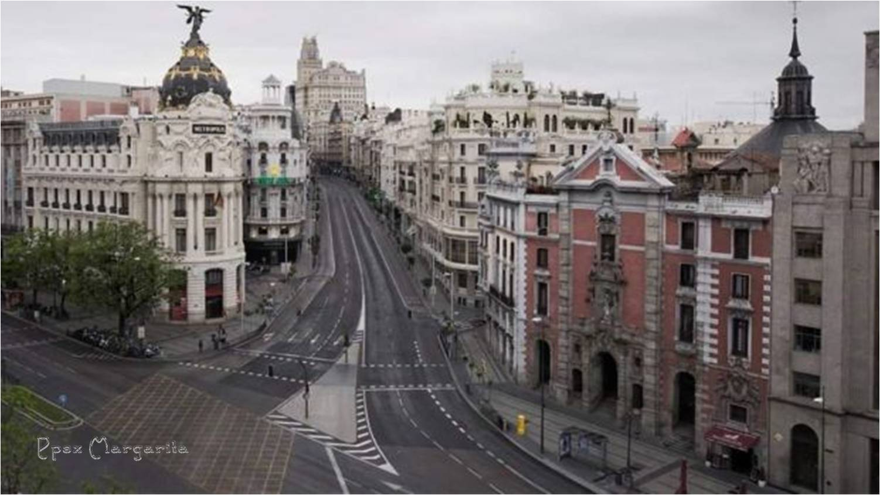
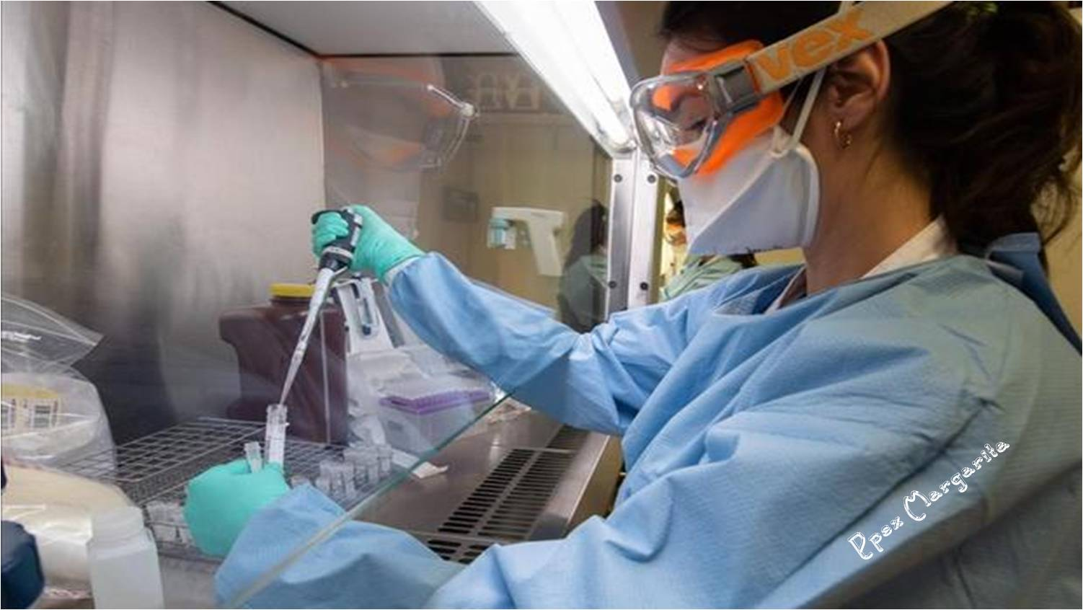
Todo se detuvo
Y nos ha hecho entender lo esencial de un médico,
una enfermera

Slide 11
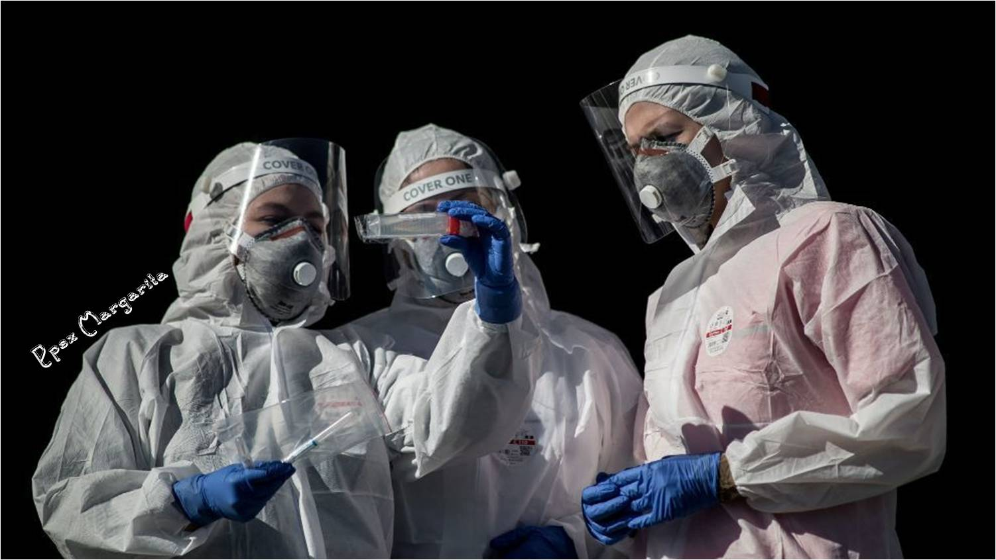
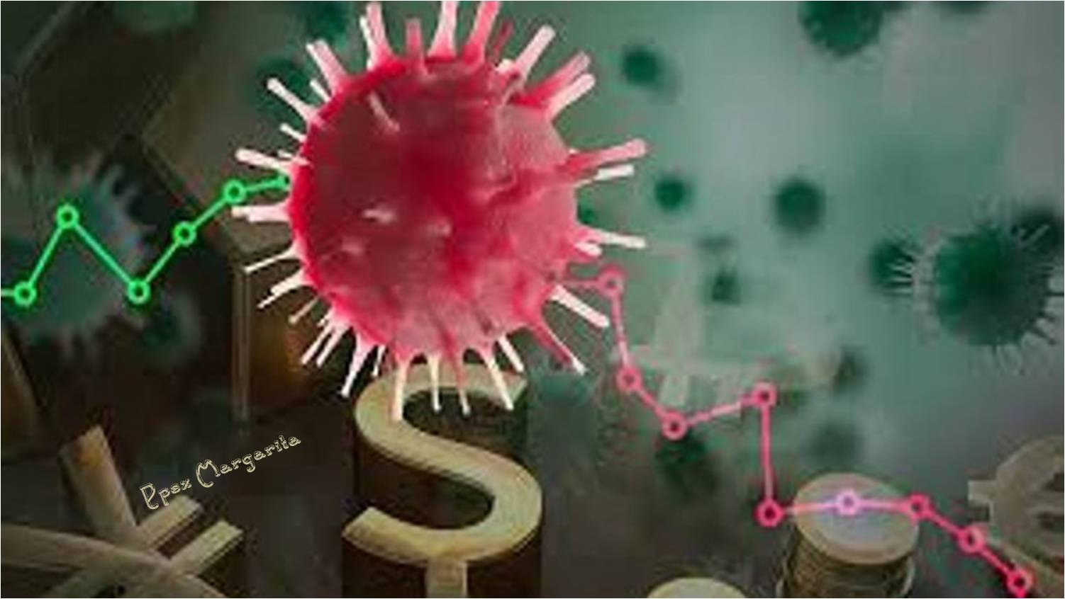
Un trabajador abnegado de la salud;
La importancia de la ciencia por encima de los intereses económicos,

Slide 12
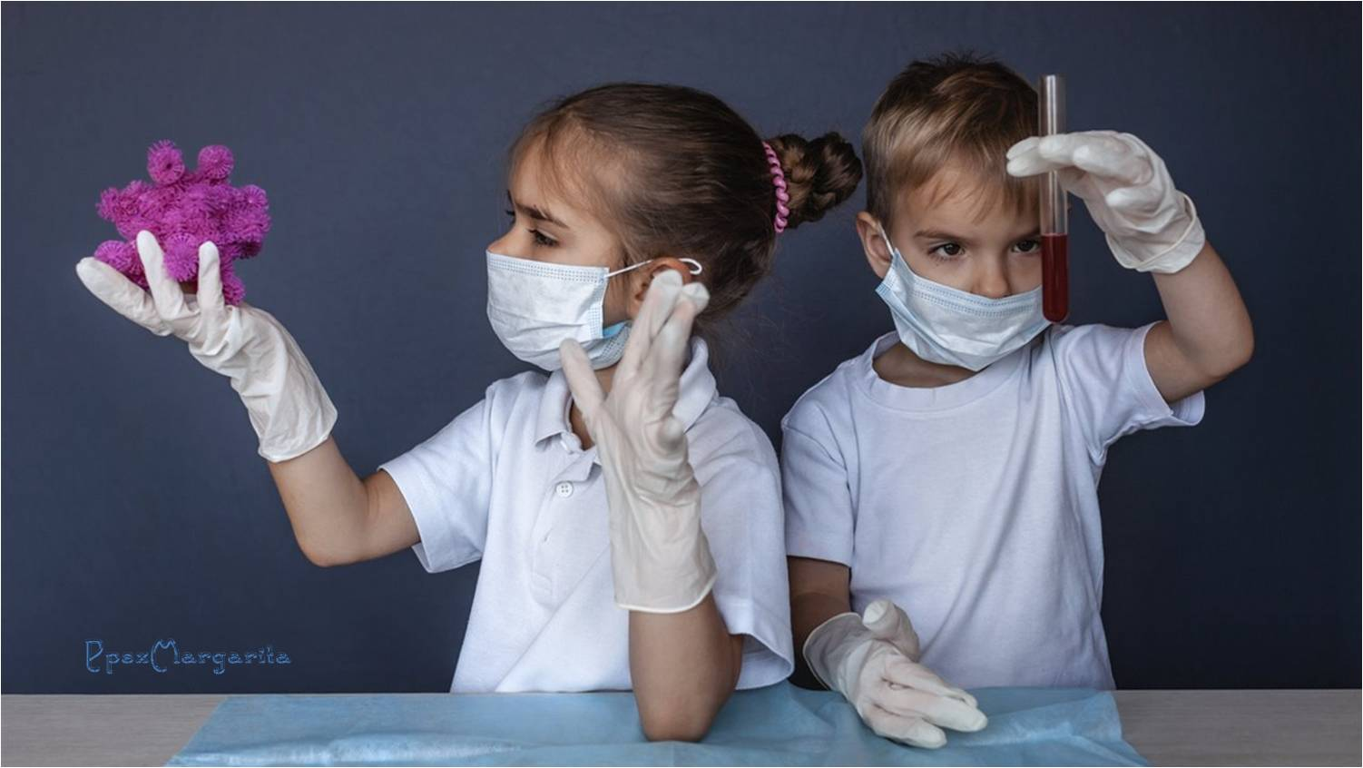

Slide 13
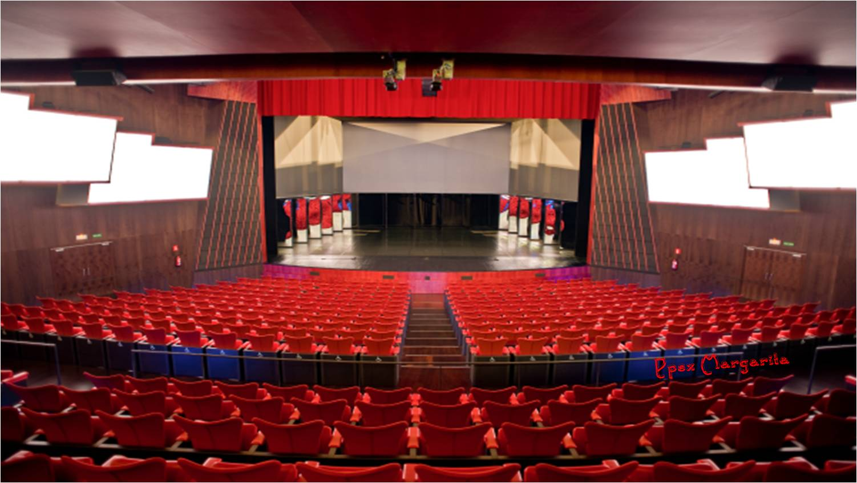
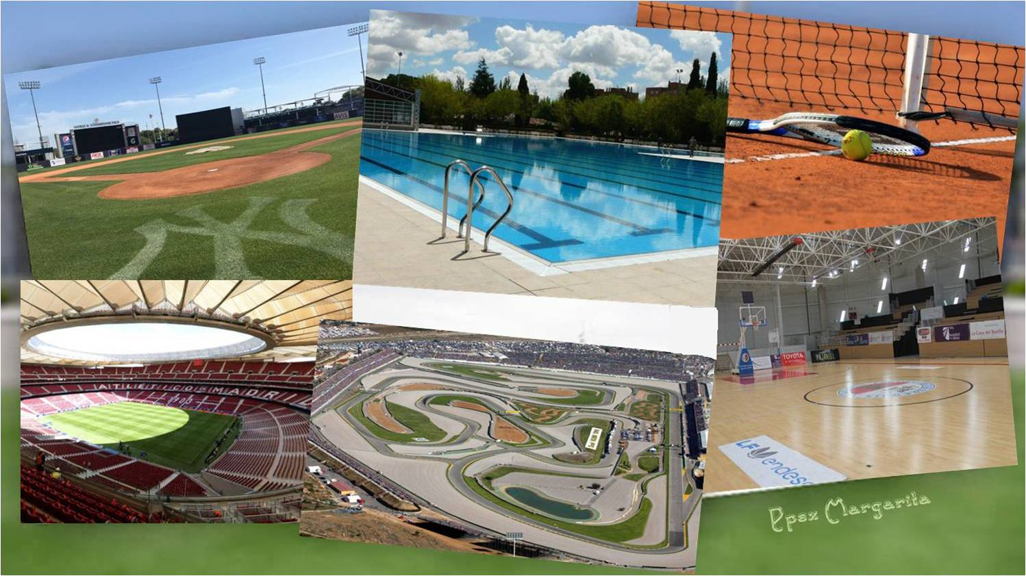
Los conciertos,
Nos apagaron los deportes

Slide 14
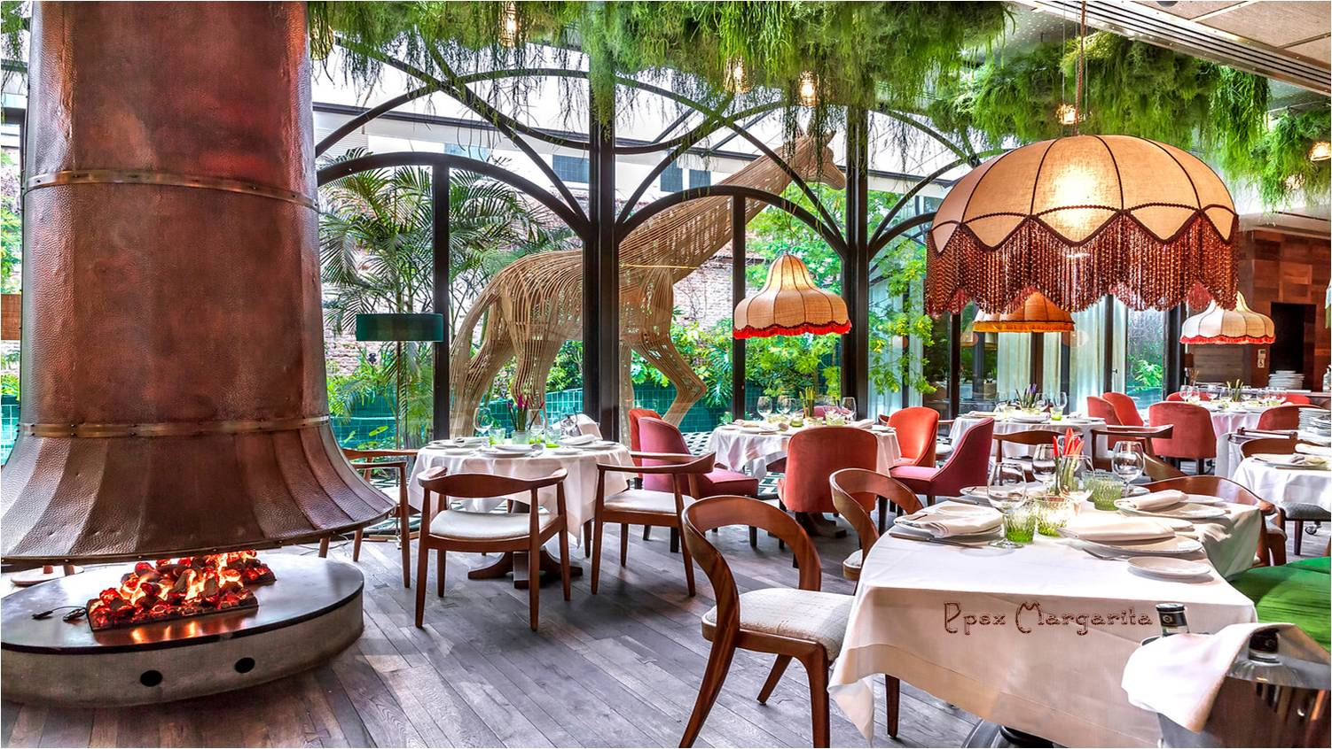
Los restaurantes, los cafés

Slide 15
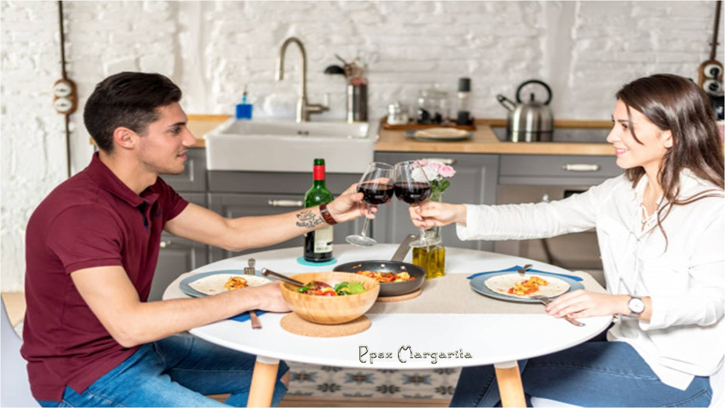
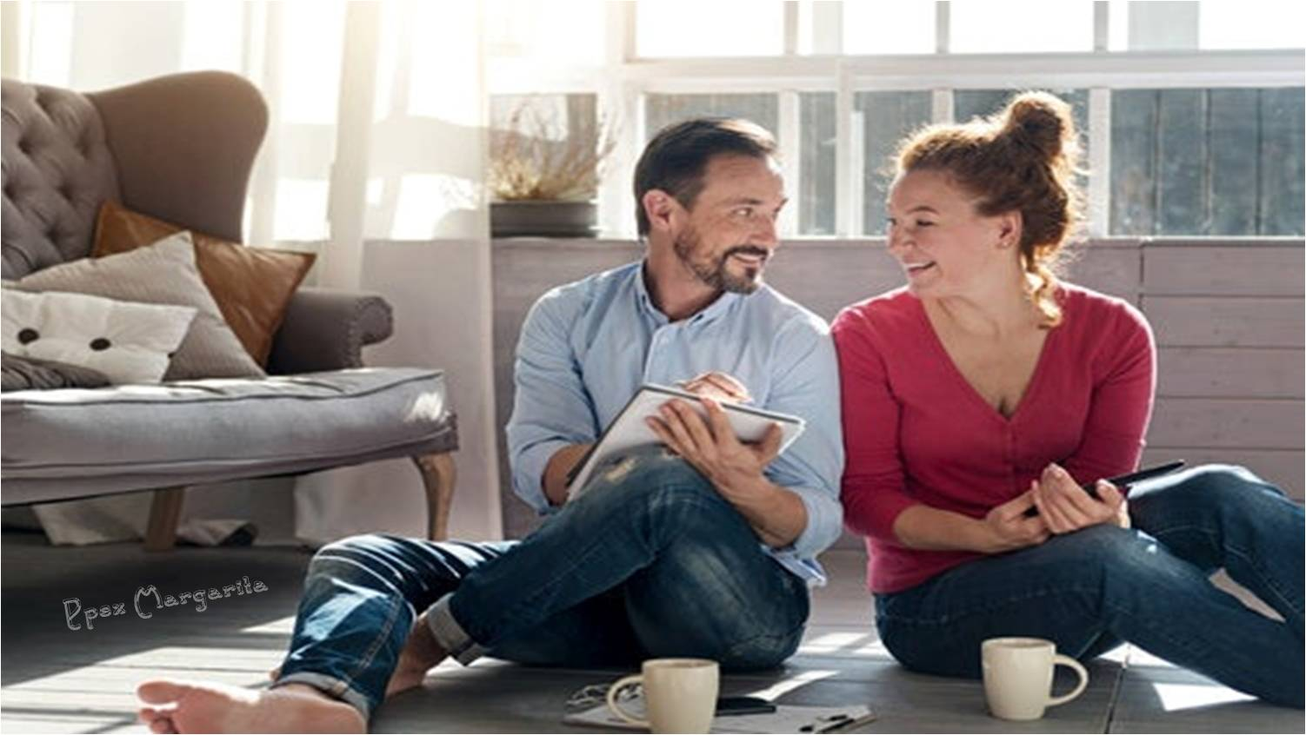
Nuestras salas, nuestros balcones
Pero ahora nos miramos a los ojos en nuestras mesas,

Slide 16
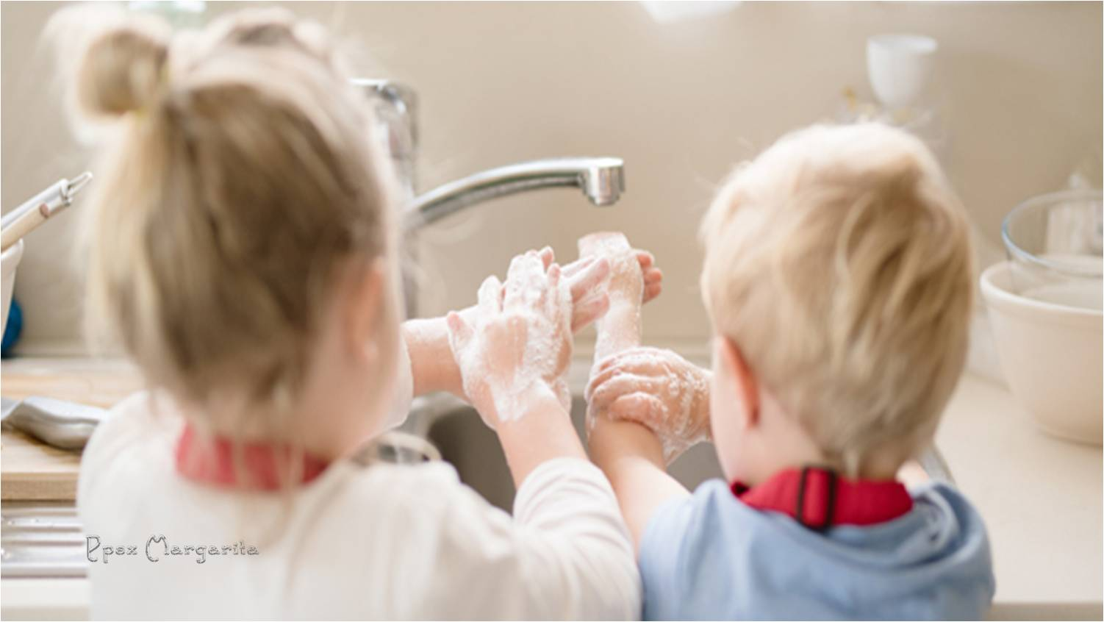
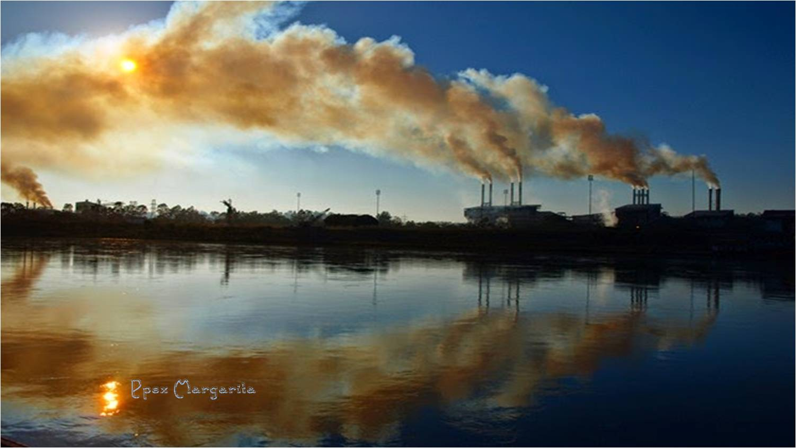
Hemos reflexionado, no solamente en nociones básicas de higiene personal,
Sino también en la contaminación que hacemos a lo que nos rodea.

Slide 17
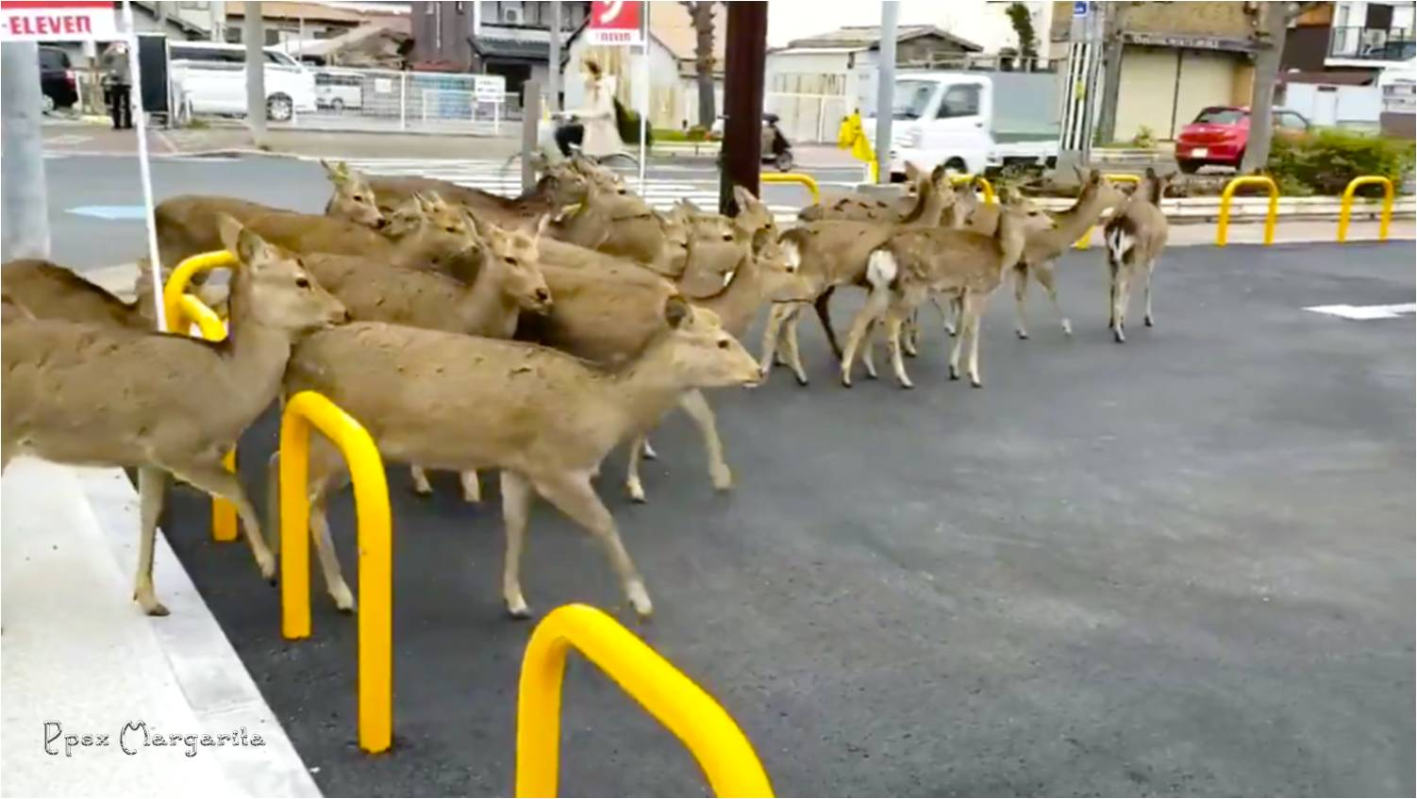
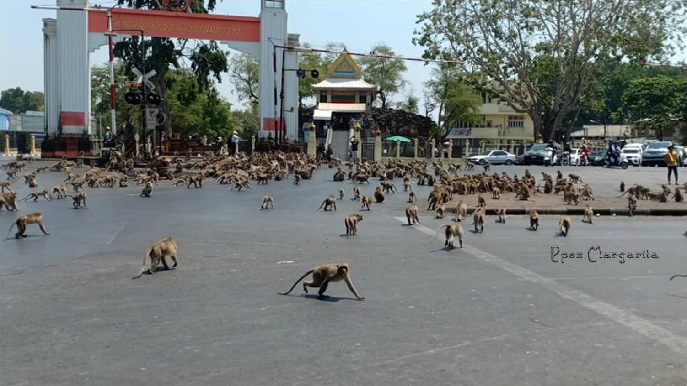
Los animales andan libres,
Felices, sin que nada los afecte,

Slide 18
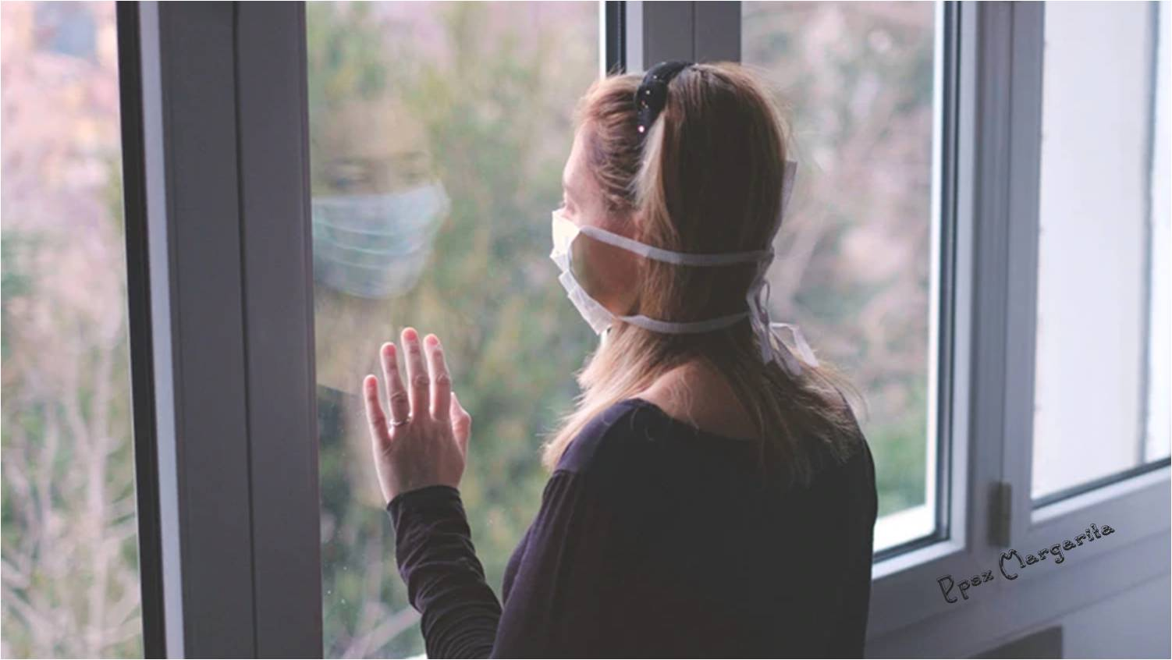
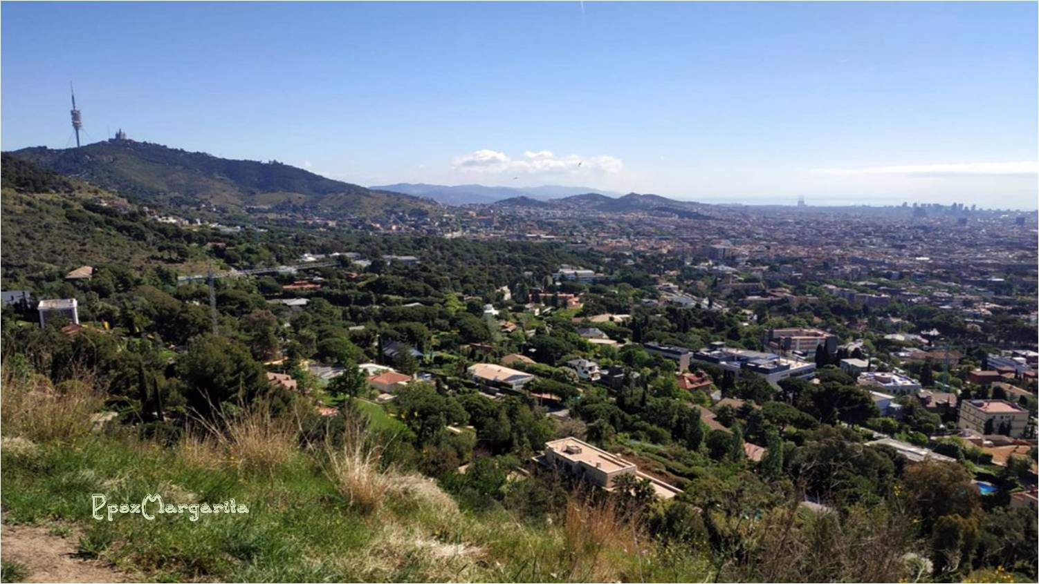
Ahora los encerrados somos los seres humanos
Que hemos robado su espacio,

Slide 19
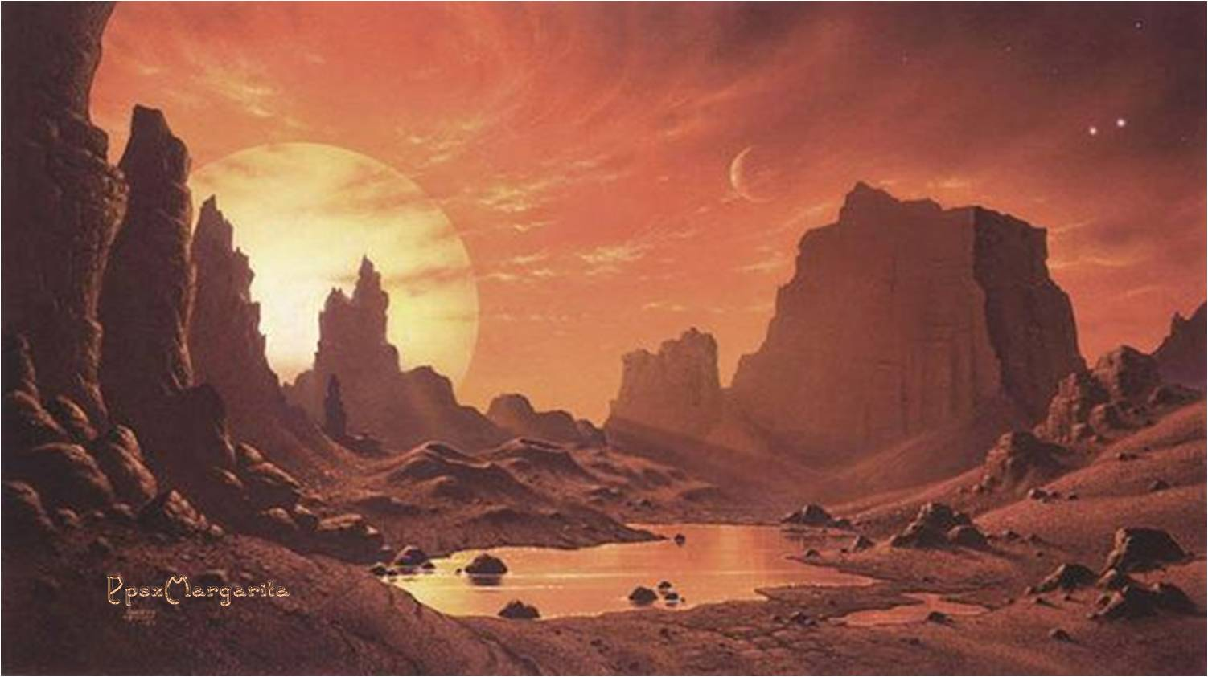
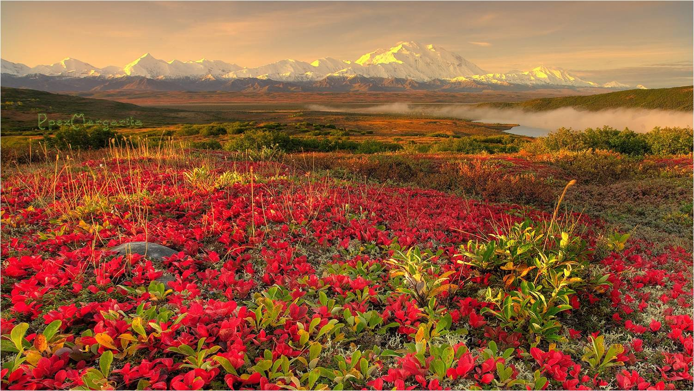
Pero sí aleccionador.
Todo esto posiblemente no es apocalíptico,

Slide 20
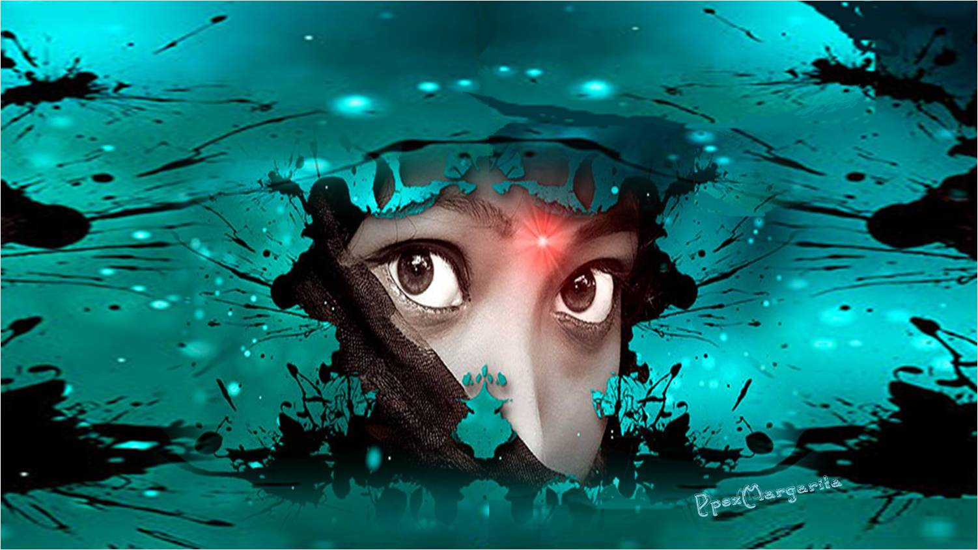

Quizás la humanidad necesitaba una sacudida que nos despertara del letargo automático en el que vivimos
Donde le damos protagonismo a la inmediatez de lo tecnológico por encima de la paciencia por lo real.

Slide 21
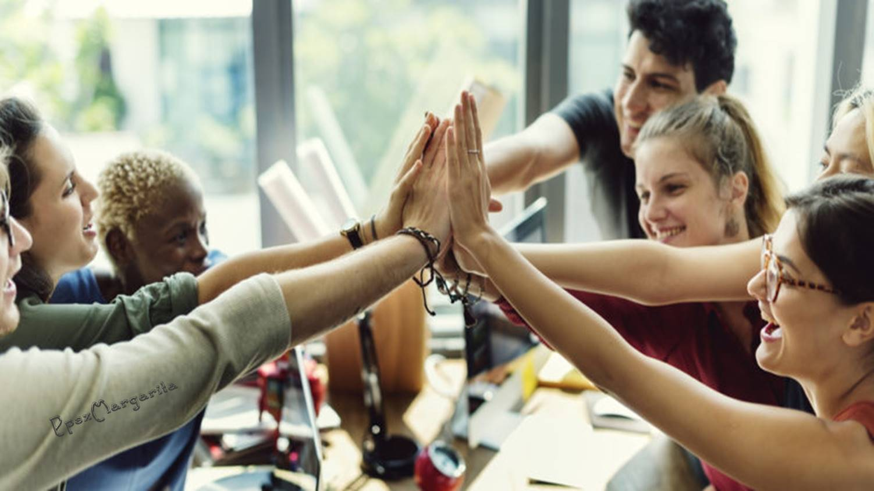
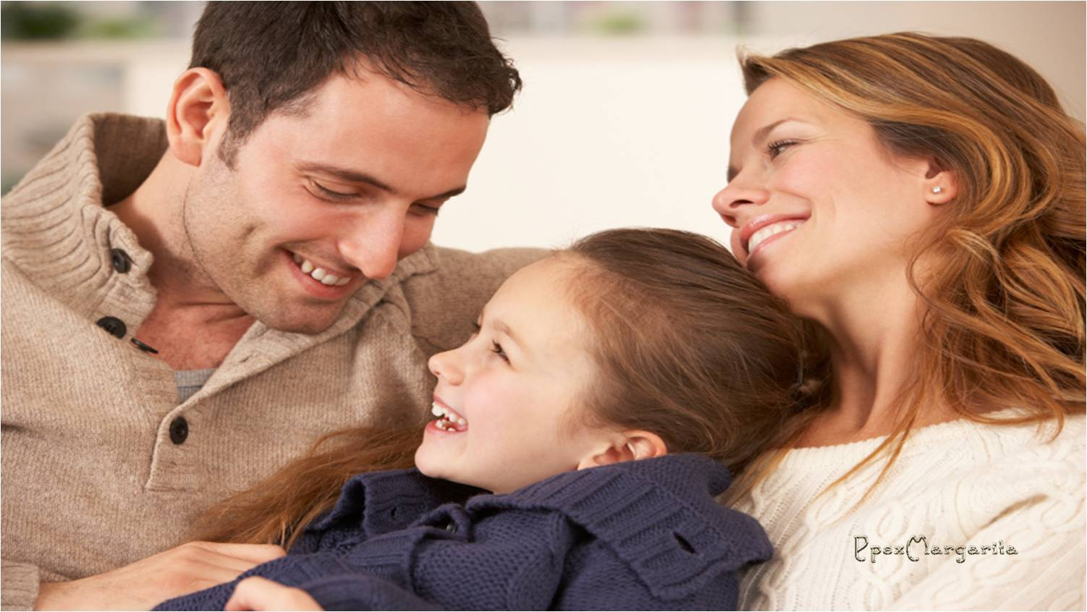
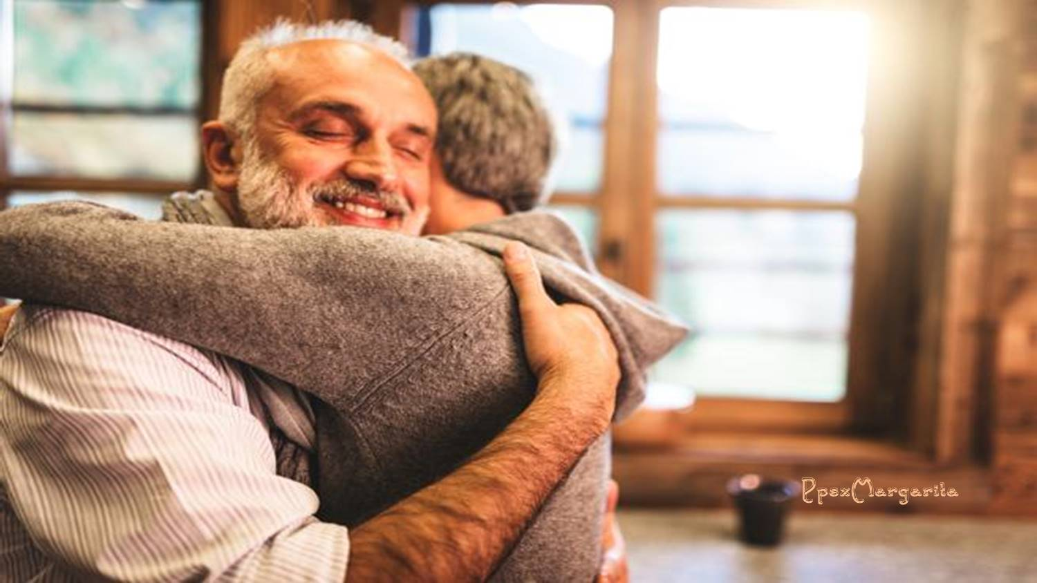
Y a esa mano extendida de quien te quiere
De esta saldremos juntos,
Y le daremos el valor a ese beso, a ese abrazo

Slide 22
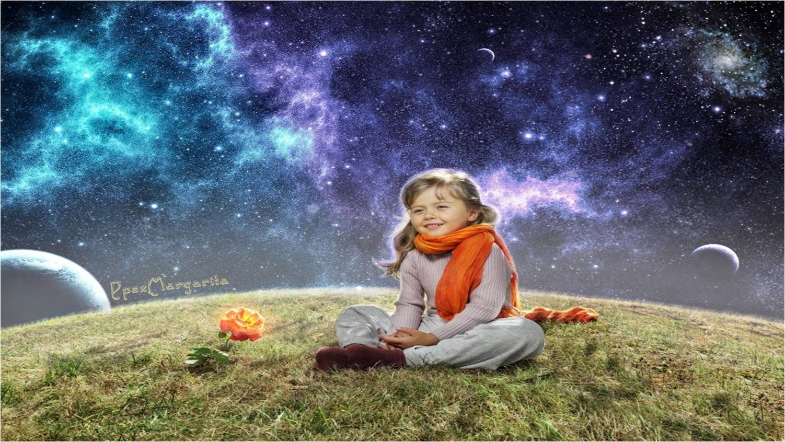
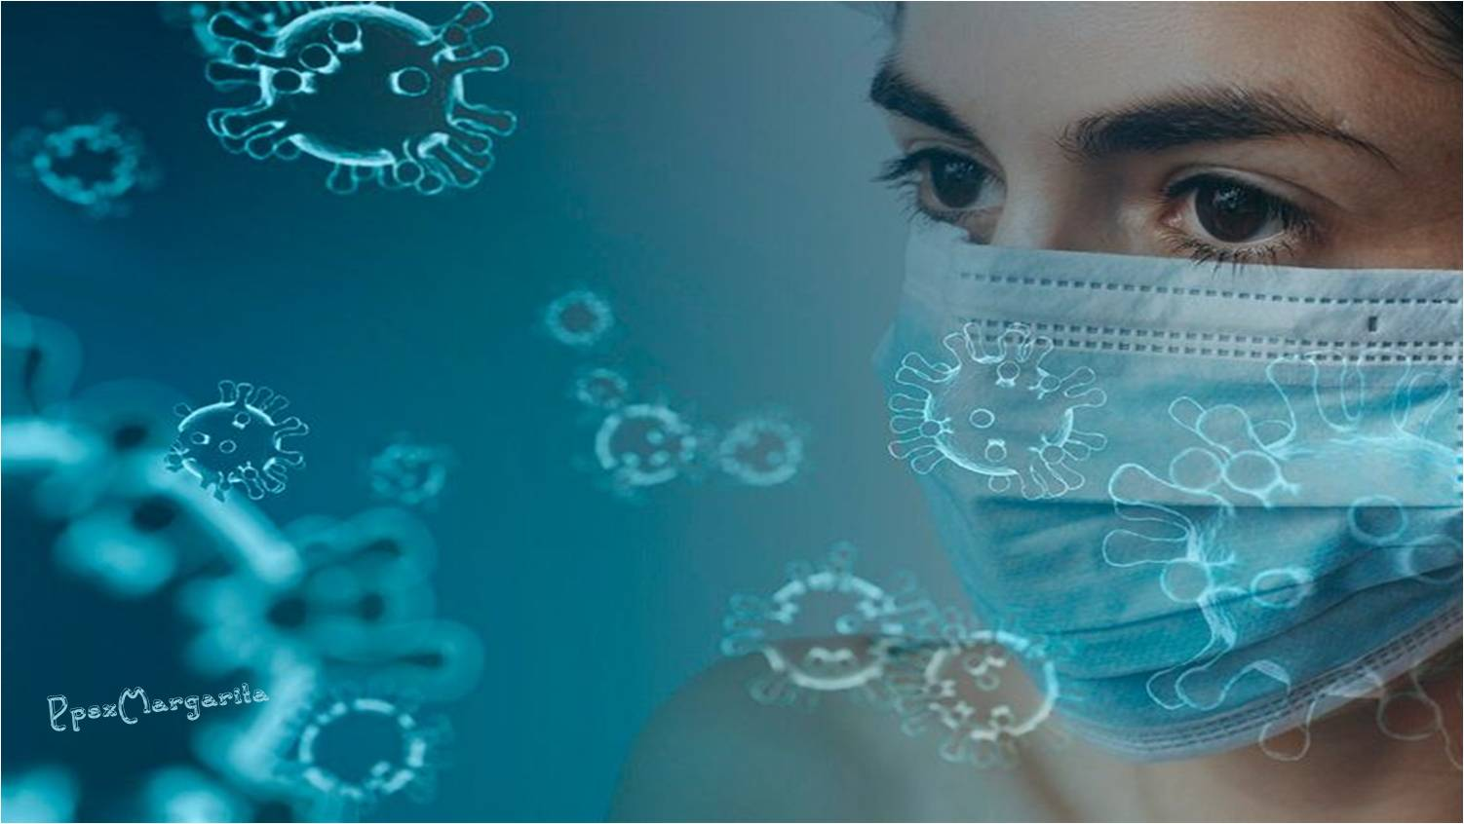
Porque nos hará iniciar todo desde cero.
Este virus nos hará mejores,

Slide 23
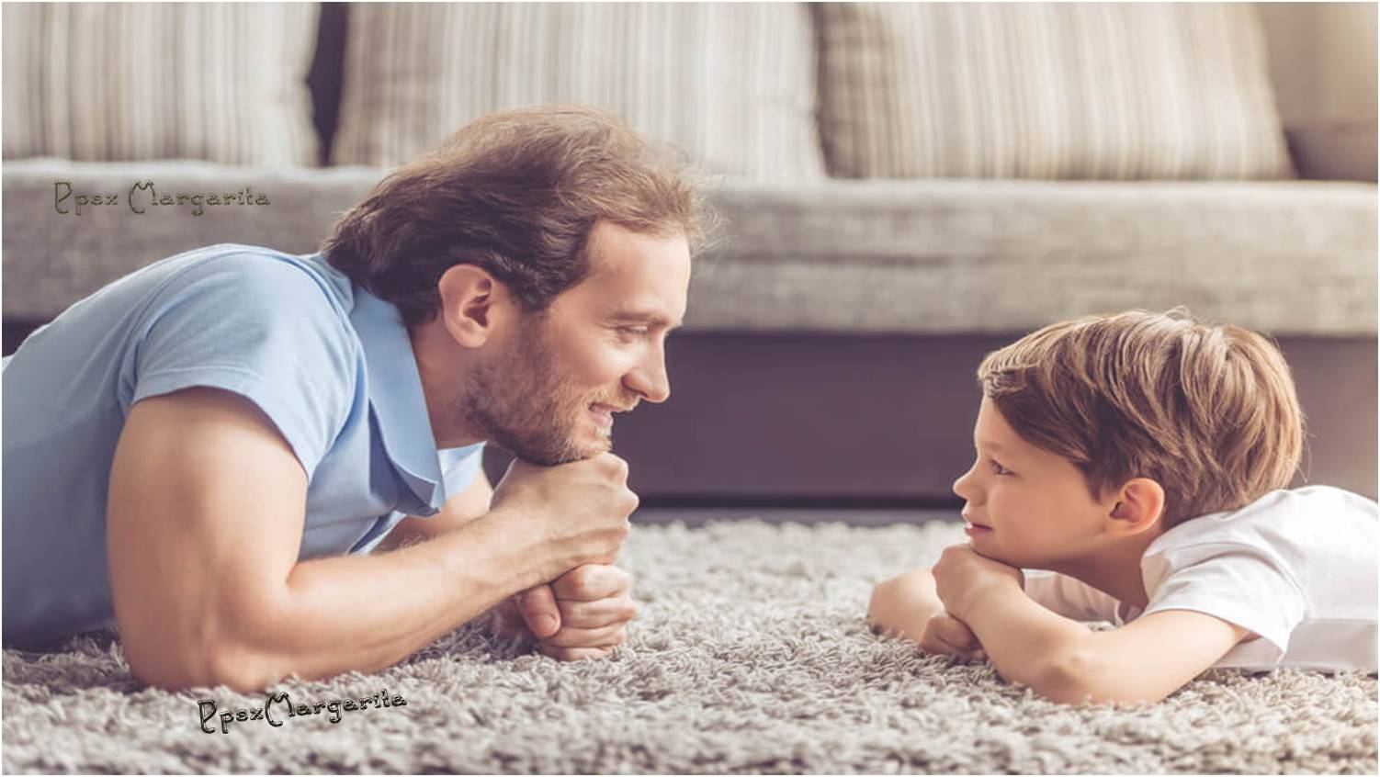
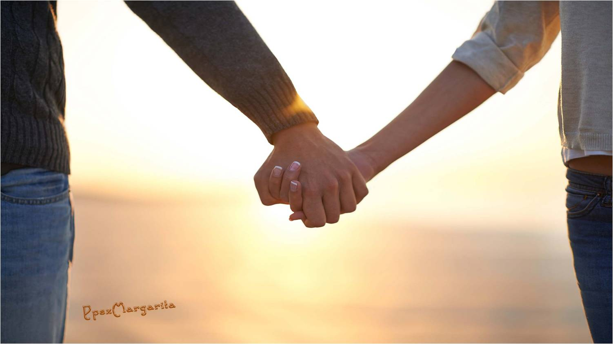
Pero por ahora, y solo por ahora,
No nos agarremos de las manos

Slide 24
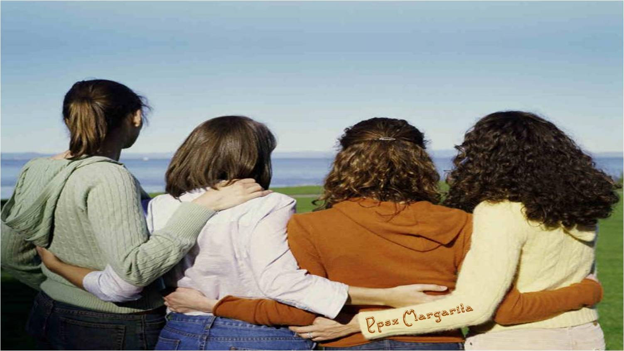
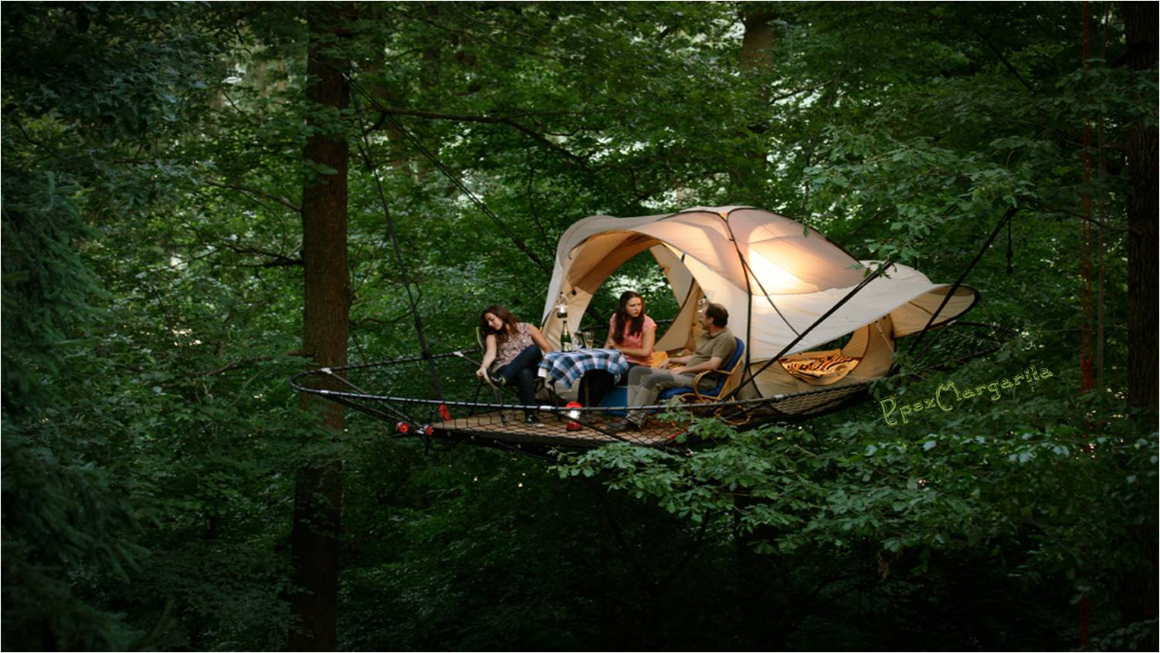
Pero estoy convencido que muy pronto, juntos
Podremos llegar a donde jamás hemos ido.

Slide 25
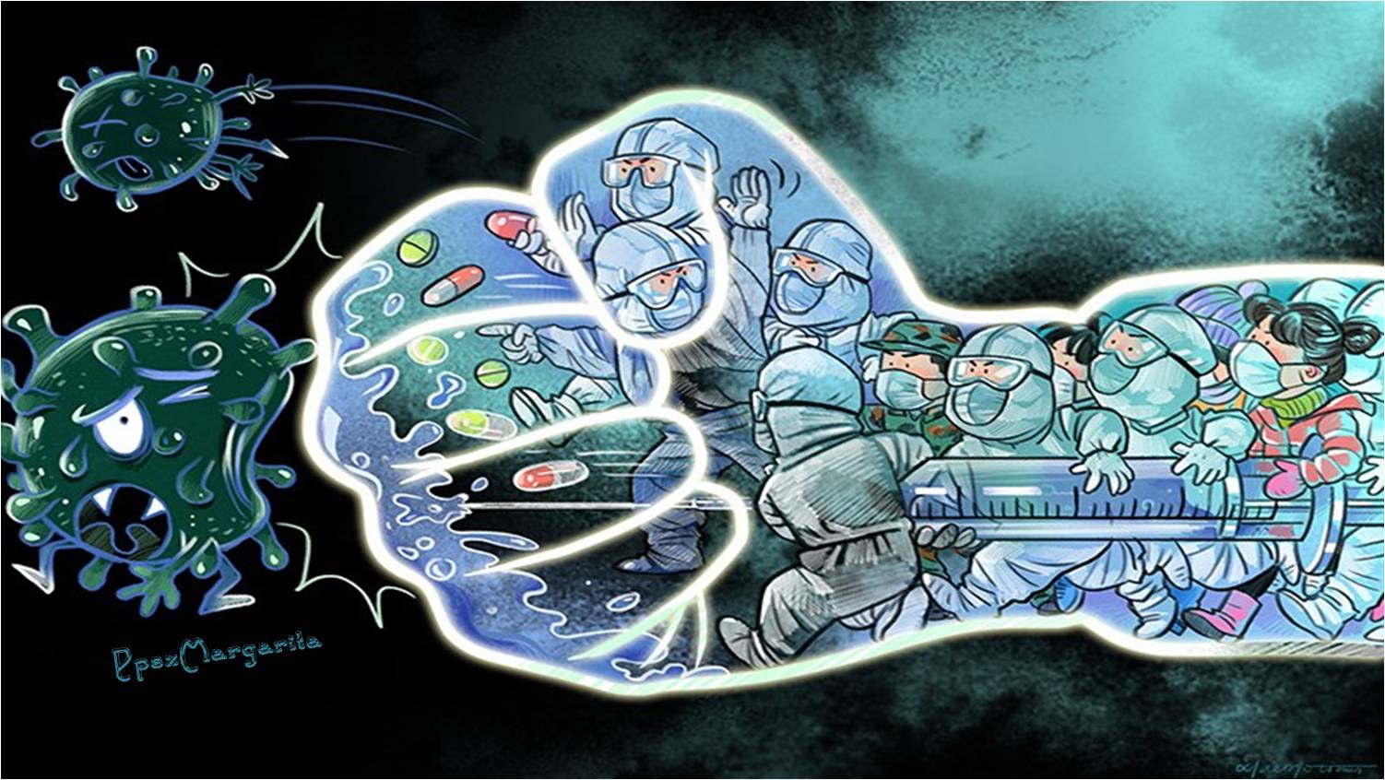

Slide 26
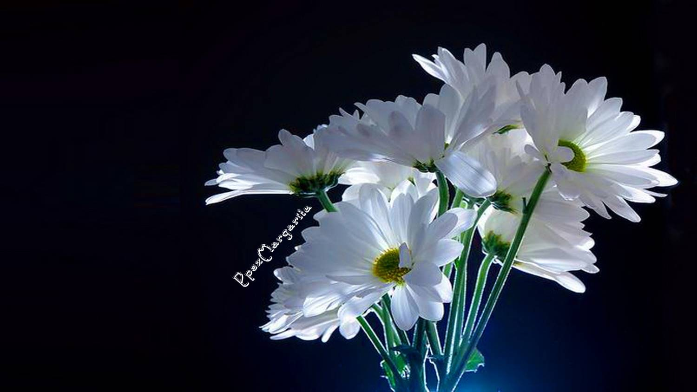

Música: Ahora mas que Nunca
Alejandro Abad
Abril 2020
Autor texto:
José Luis Rodríguez “El Puma”
Margarita

Slide 27









¿Te ha gustado?
Puedes ver más entrando
Aquí
Además puedes recibir powerpoints en tu correo electrónico suscribiéndote aquí:
Esta presentación powerpoint ha sido creada y compartida única y exclusivamente para mispps.com

